Slide 1

PROYECTO FINAL “RENTA DE TRANSPORTE” UEA: POO LICENCIATURA: INGENIERÍA EN COMPUTACIÓN PROFESOR: ABEL GARCÍA NÁJERA
-RAMIREZ AGUILERA JESÚS EMMANUEL
-NAVA MARTÍNEZ DANIELA
-OLGUÍN RICO ANAID

Slide 2


DESCRIPCIÓN DEL PROBLEMA
Un servicio de transporte ofrece dos modalidades de desplazamiento: transporte de pasajeros y transporte de carga. Para cada categoría de servicio, se cuenta con una flota de vehículos específicos, cada uno diferenciado por su capacidad de transporte, ya sea de personas o de mercancías.
Los clientes que desean hacer uso de este servicio deben llevar a cabo un proceso de registro en el cual proporcionan sus datos personales, incluyendo nombre, información de identificación y datos de una tarjeta de crédito.

Slide 3
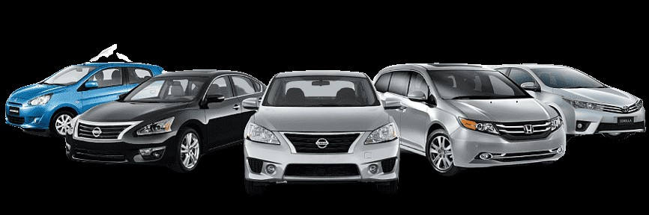

DESCRIPCIÓN DEL PROBLEMA
La reserva de un vehículo puede abarcar uno o más automóviles, especificando las fechas de recogida y entrega, así como los nombres y licencias de conducir de los individuos que se encargarán de operar dichos vehículos.
Es importante tener en cuenta que, en determinadas ocasiones, algunos vehículos podrán requerir mantenimiento en el taller, lo que conllevará a su no disponibilidad durante ciertos periodos.

Slide 4
ANÁLISIS DEL PROBLEMA
01
02
03
RENTA
TRANSPORTE
Gestiona datos de alquiler de vehículos, incluyendo fechas, cliente y licencia de manejo.
Un sistema de gestión de vehículos y alquiler con clientes y registros. Permite registrar clientes, vehículos, alquileres y ver disponibilidad.
CLIENTE
Representa datos de clientes, como nombre, identificación y tarjeta de crédito.

Slide 5
ANÁLISIS DEL PROBLEMA
01
02
03
MENÚ
MAIN
Facilita la creación y gestión de opciones de menú en el programa.
La función principal del programa que inicia el sistema de transporte y muestra el menú principal para gestionar todas las funcionalidades.
SISTEMA DE TRANSPORTE
Representa un sistema de gestión de alquiler de vehículos. Proporciona métodos para realizar varias operaciones, como registrar clientes, mostrar clientes, mostrar vehículos disponibles, entre otros.

Slide 6
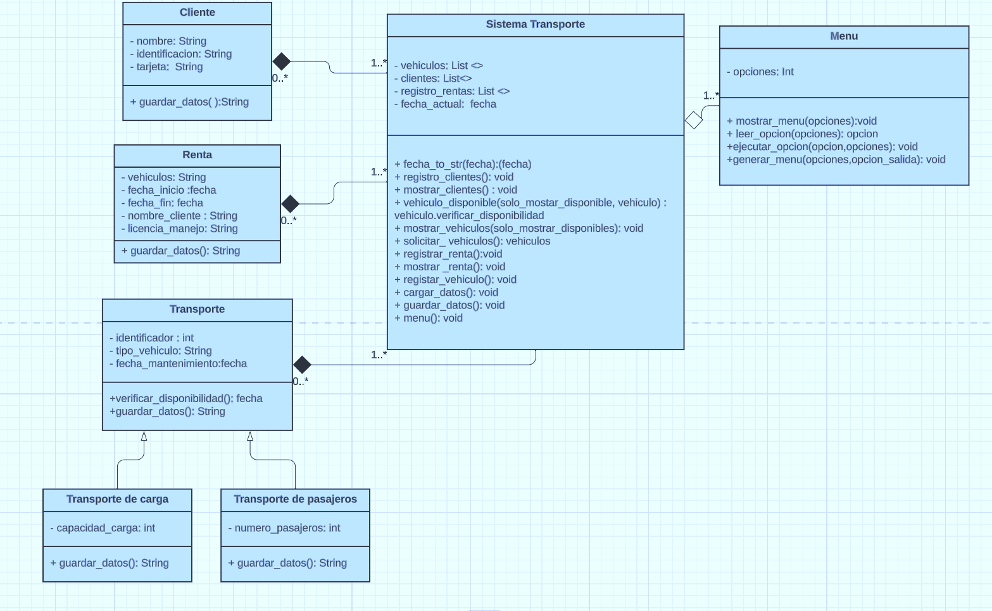

Slide 7
DIAGRAMA UML
SISTEMA TRANSPORTE
CLIENTE
Se utiliza para mostrar un menú interactivo que permite al usuario seleccionar acciones y ejecutarlas en función de su elección.
Tiene tres atributos: "nombre", "identificación" y "tarjeta" todos de tipo string.
TRANSPORTE
MENÚ
Tiene tres atributos, dos métodos y hereda la clase pasajeros y carga
Contiene cuatro métodos.
MAIN
RENTA
(No se pone dentro del diagrama, ya que es el principal)
Tiene cinco atributos: "fecha_inicio", "fecha_fin", "nombre_cliente", "licencia de manejo" y "vehículos".

Slide 8
DISEÑO Y DESCRIPCIÓN DEL MODELO ORIENTADO A OBJETOS

Slide 9

Este código implementa un sistema de gestión de alquiler de vehículos a través de un modelo orientado a objetos, donde se definen clases y métodos para registrar clientes, vehículos y alquileres, así como para mostrar información y realizar operaciones relacionadas con ellos. El programa ofrece un menú interactivo que permite al usuario realizar acciones como registrar clientes, mostrar vehículos, registrar alquileres, entre otras.

Slide 10
MANEJO DE ERRORES!
El manejo de errores es una práctica esencial para crear programas más robustos, amigables y confiables, lo que beneficia tanto a los desarrolladores como a los usuarios finales.

Slide 11
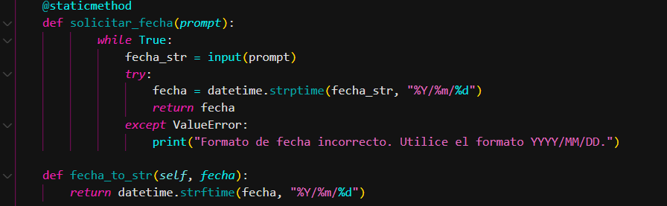
MANEJO DE ERRORES DE FORMATO FECHA
01
En la función solicitar_fecha, se utiliza un bloque try y except para manejar errores relacionados con el formato incorrecto de la fecha ingresada. Si el formato no cumple con "YYYY/MM/DD", se muestra un mensaje de error.

Slide 12
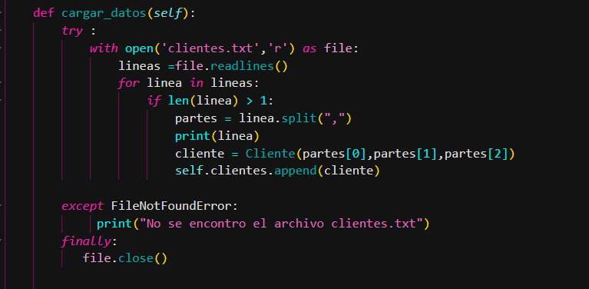
MANEJO DE ERRORES DE ARCHIVOS NO ENCONTRADOS
02
En los métodos cargar_datos y guardar_datos, se utiliza un bloque try y except para manejar posibles excepciones si los archivos de datos (clientes.txt, vehiculos.txt y rentas.txt) no se encuentran en el sistema. En caso de que no se encuentre un archivo, se muestra un mensaje indicando que no se encontró el archivo correspondiente.

Slide 13
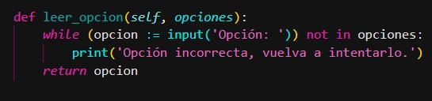
MANEJO DE OPCIONES INCORRECTAS EN EL MENÚ
03
En el método leer_opcion de la clase Menu, se verifica si la opción ingresada por el usuario no está en la lista de opciones disponibles. Si no es válida, se muestra un mensaje de error y se solicita al usuario que intente nuevamente.

Slide 14
PRUEBAS !!!

Slide 15
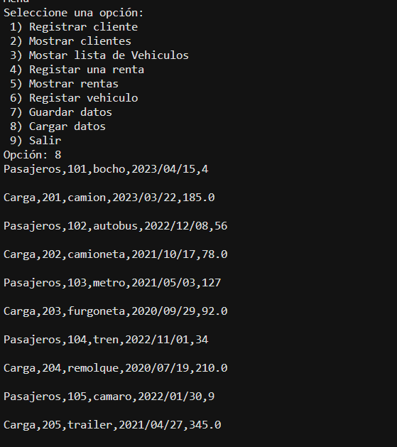
Cargar los datos guardados en “vehiculos.txt”

Slide 16
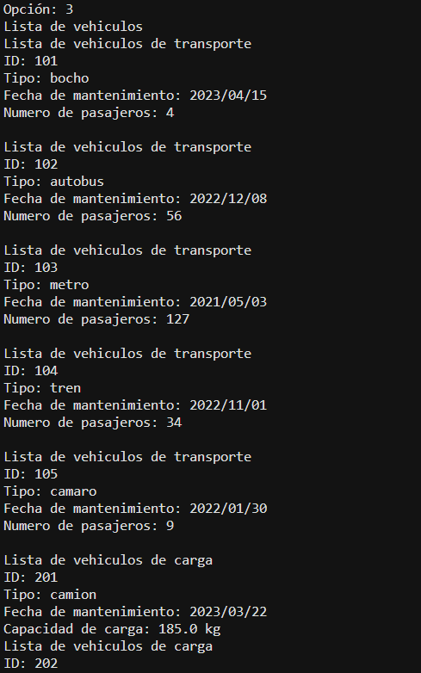
Muestra la lista de los vehículos

Slide 17
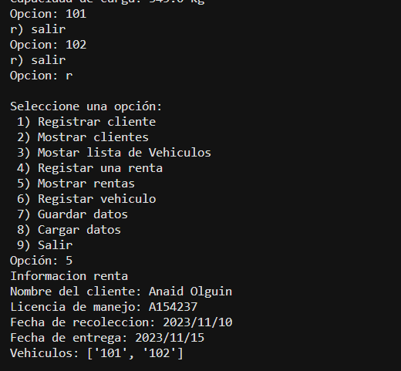
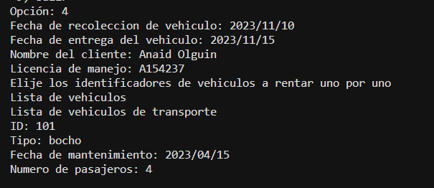

Slide 18
CONCLUSIONES
El proyecto "Renta de Transporte" se llevó a cabo con éxito, aplicando los conceptos fundamentales de la Programación Orientada a Objetos (POO) aprendidos durante el curso. A través de la utilización de herencia, polimorfismo, clases y subclases, se logró diseñar un servicio de transporte versátil que ofrece dos modalidades: transporte de pasajeros y transporte de carga. Cada modalidad fue diseñada teniendo en cuenta sus particularidades, lo que permitió una gestión eficiente y precisa de la información relacionada.

Slide 19
CONCLUSIONES
El proyecto requirió la recopilación de datos sobre las personas que conducirán, incluyendo nombres y licencias de manejo. Además, se estableció un proceso de registro para los clientes y se implementó una verificación de la disponibilidad de vehículos. Estos aspectos fundamentales se abordaron de manera eficaz gracias a la elección del lenguaje de programación Python. Python demostró ser una elección acertada debido a su efectividad en la resolución de desafíos durante el desarrollo del código. De igual forma los Diagramas UML fueron de gran ayuda, para diferenciar las clases y sus relaciones.

